Slide 1
Тамплиеры
Члены католического духовно-рыцарского в
ордена, основанного в 1118 или 1119 г. Под
давлением французского короля против тамплиеров
был начат процесс инквизиции, а в 1312 г.
папа Клемент V упразднил орден.

Slide 2
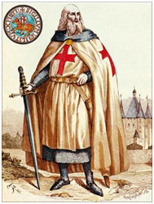
Магистр ордена
Знамя тамплиеров
Печать ордена

Slide 3
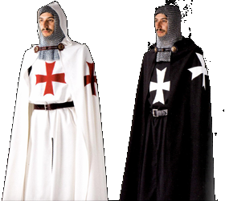
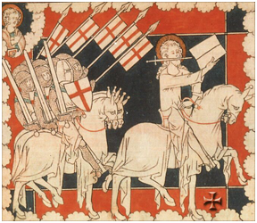
Крестоносецы
Тамплиеры

Slide 4
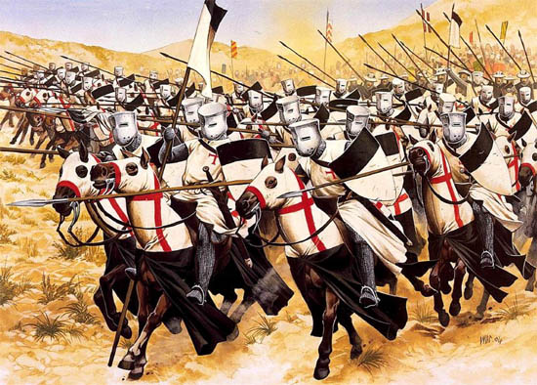
Крестовый поход

Slide 5
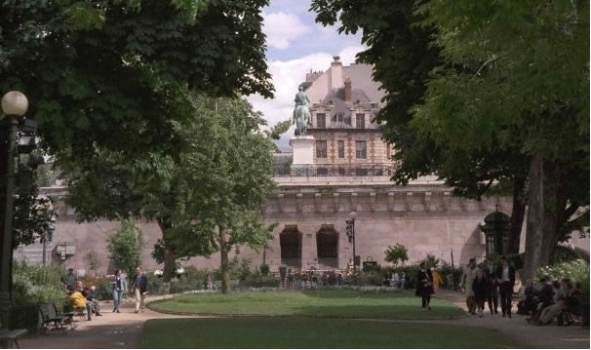
Казнь магистра
Париж. Место казни магистра.

Slide 6
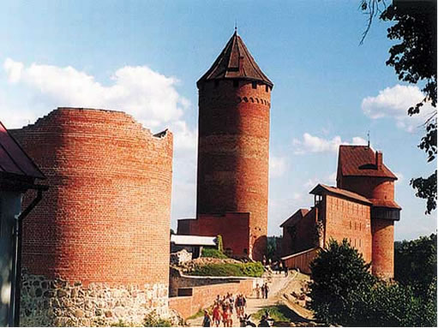
Замок в Турайде
(Трейден)
Замок в Яунпилсе
( Нойенбург)

Slide 7
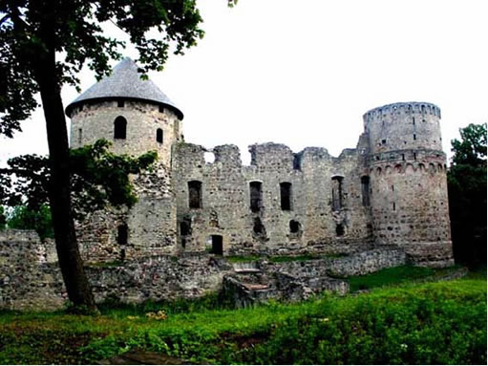
Замок в Цесисе (Венден)

